Slide 1
反冲运动 火箭

Slide 2
一、反冲运动
例1 反冲小车静止放在水平光滑玻璃上，点燃酒精，水蒸气将橡皮塞水平喷出，小车沿相反方向运动．如果小车的总质量M＝3 kg，水平喷出的橡皮塞的质量m＝0.1 kg.
(1)若橡皮塞喷出时获得的水平速度v＝2.9 m/s，求小车的反冲速度；
(2)若橡皮塞喷出时速度大小不变，方向与水平方向成60°角，小车的反冲速度又如何(小车一直在水平方向运动)?
1．反冲运动问题一般应用系统动量守恒定律列式计算．
列方程时要注意初、末状态动量的方向，反冲物体速度的方向与原物体的运动方向是相反的．
2．动量守恒表达式中的速度均为相对地面的速度，对“相对”速度，则要根据矢量关系转化为相对地面的速度．
1、建模（物理情景绘图）
2、运动特点分析
3、建立方程

Slide 3
二、火箭问题的分析
例2 一火箭喷气发动机每次喷出m＝200 g的气体，气体离开发动机时速度v＝1 000 m/s，设火箭质量M＝300 kg，发动机每秒喷气20次，求：
(1)当第3次气体喷出后，火箭的速度为多大？
(2)运动第1 s末，火箭的速度为多大？
火箭在运动过程中，随着燃料的燃烧，火箭本身的质量不断减小，故在应用动量守恒定律时，必须取在同一相互作用时间内的火箭和喷出的气体为研究对象，注意反冲前、后各物体质量的变化．
1、建模（物理情景绘图）
2、运动特点分析
3、建立方程

Slide 4
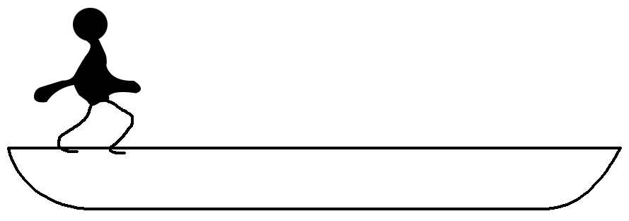
三、“人船模型”的应用
例3 如图所示，长为L、质量为M的小船停在静水中，一个质量为m的人站在船头，若不计水的阻力，当人从船头走到船尾的过程中，船和人对地面的位移大小各是多少？
解决这类问题的关键是做好以下三个方面：
(1)利用动量守恒，确定人、船速度关系；
(2)找出船和人对地位移间的关系；
(3)注意公式中的速度和位移都是相对地面的．

Slide 5
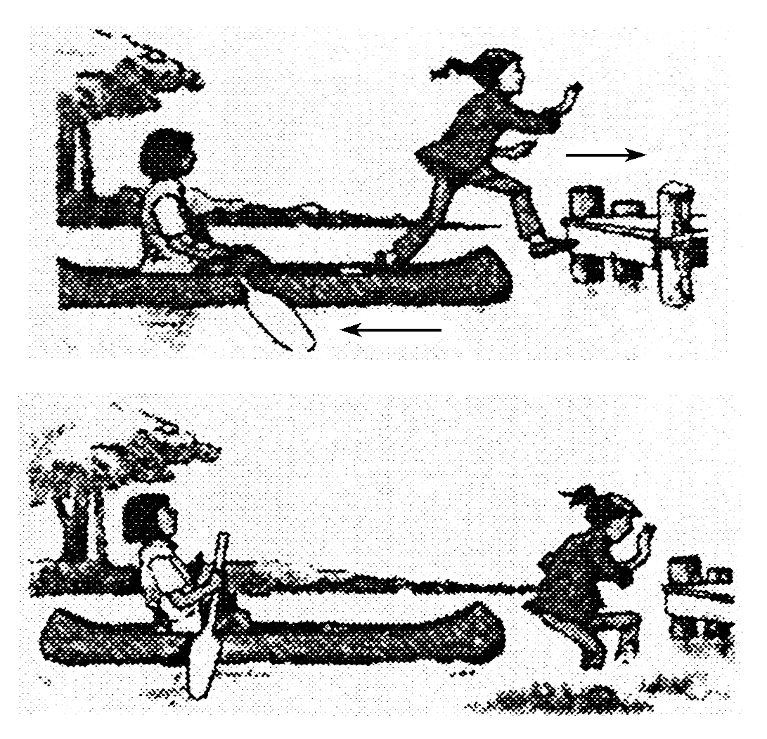
人船模型
两位两学在公园里划船，当小船离码头大约1.5 m左右时，有一位同学心想：自己在体育课上立定跳远的成绩从未低于2 m，跳到岸上绝对没有问题．于是她纵身一跳，结果却掉到了水里(如图1所示)，她为什么不能如她所想的那样跳到岸上呢？(不计水的阻力)

Slide 6
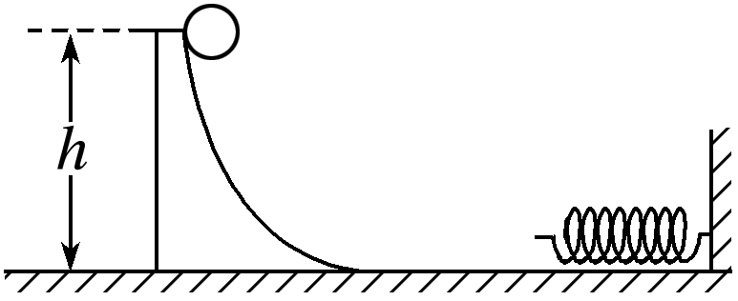
人船模型+部分动量守恒
9、如图所示，弹簧的一端固定在竖直墙上，质量为m的光滑弧形槽静止在光滑水平面上，底部与水平面平滑连接，一个质量也为m的小球从槽高h处开始自由下滑
A．在下滑过程中小球和槽在水平方向上的动量守恒
B．在整个过程中，小球和槽在水平方向上的动量守恒
C．在下滑过程中小球和槽的机械能守恒
D．在整个过程中，小球和槽的机械能守恒

Slide 7
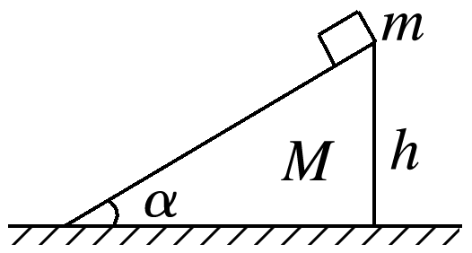
人船模型+部分动量守恒
8、如图所示，一个倾角为α的直角斜面体静置于光滑水平面上，斜面体质量为M，顶端高度为h，今有一质量为m的小物体，沿光滑斜面下滑，当小物体从斜面顶端自由下滑到底端时，斜面体在水平面上移动的距离是

Slide 8
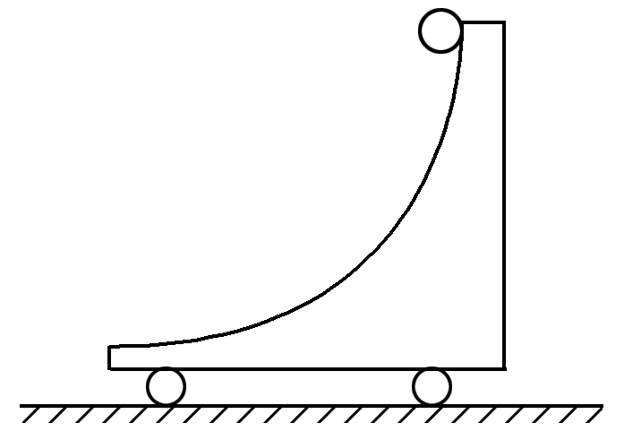
人船模型+部分动量守恒
12、如图所示，带有半径为R的光滑圆弧的小车其质量为M，置于光滑水平面上，一质量为m的小球从圆弧的最顶端由静止释放，则小球离开小车时，小球和小车的速度分别为多少？

